Slide 1
Trabalho de sistemas paralelos e distribuídos
Speed Up

Slide 2
HARDWARE
Intel Core i5 – 7200U CPU @ 2.50Ghz, 2 Núcleos, 4 Processadores Lógicos
Arquitetura x64
20GB de Memória RAM Total
23GB de Memória Virtual Total
3GB de Espaço de Arquivo de Paginação

Slide 3
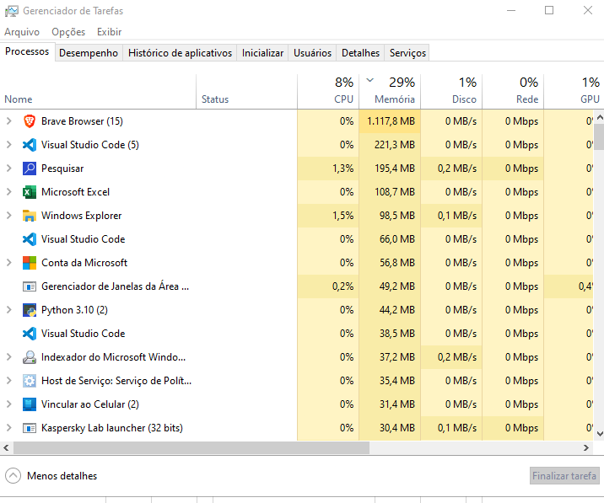

Slide 4
Sistema operacional
Windows 10 Home Single Language

Slide 5
Influência
O sistema operacional usado pode afetar o cálculo de SpeedUP em diversas maneiras, como na alocação de memória, pois é ele o responsável de fazer esse gerenciamento, se não o fizer de forma eficiente, pode atrapalhar o resultado final, como também o agendamento de processos, ou seja, definir a prioridade dos processos, é ele quem gerencia a concorrência e a comunicação das threads.

Slide 6
LINGUAGEM
A linguagem usada foi o Python, os recursos foram:
NumPy: Que é uma biblioteca para realizar cálculos numéricos, no caso o cálculo entre as matrizes.
Threading: Biblioteca que permite a criação e manipulação de threads.
Time: Biblioteca usada para trabalhar com tempo, no caso o tempo de execução.

Slide 7
Diferenças
A Linguagem Python tem suas vantagens e desvantagens para o uso de Threads, ela é uma linguagem de alto nível, que faz ela ser de fácil entendimento, possui varias bibliotecas prontas para uso, porém também tem suas desvantagens pois usa o mecanismo GIL (Global Interpreter Lock) que permite apenas uma thread por vez para executar o código Python puro. Isso significa que, em programas que envolvem muito processamento em Python puro, o uso de threads pode não melhorar a performance, linguagens que não contém o GIL: Java e C++.

Slide 8
Conjunto de dados
O conjunto de dados influencia e muito os resultados, pois são com eles que vão dar o grau de processamento necessário para executar as multiplicações, quanto maior a complexidade, mais esforço será necessário.

Slide 9
O por quê das vantagens
Divisão de tarefas: Quando uma tarefa pode ser dividida em várias subtarefas independentes.
Aproveitamento de recursos: A abordagem paralela pode aproveitar melhor os recursos disponíveis.
Redução do tempo de espera: Em alguns casos, a abordagem sequencial pode ter que esperar que uma tarefa termine antes de iniciar a próxima.
Problemas computacionais intensivos: Alguns problemas computacionais são intensivos em termos de processamento, o que significa que leva muito tempo para processar uma grande quantidade de dados.

Slide 10
PORÉM
No entanto, nem todas as abordagens paralelas são garantidas para serem mais rápidas que a abordagem sequencial. A implementação paralela pode envolver sobrecarga adicional, como a comunicação entre os diferentes núcleos de processamento ou máquinas, e pode ser menos eficiente em termos de uso de memória ou tempo de execução. Além disso, nem todos os problemas podem ser facilmente divididos em subtarefas independentes e executados simultaneamente. Nesses casos, a abordagem sequencial pode ser a melhor opção.

Slide 11
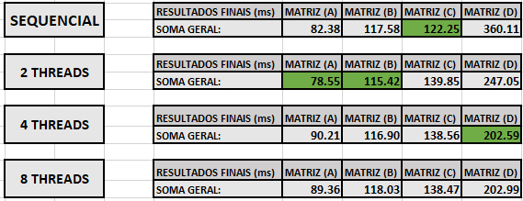
SEQUENCIAL X PARALELO

Slide 12
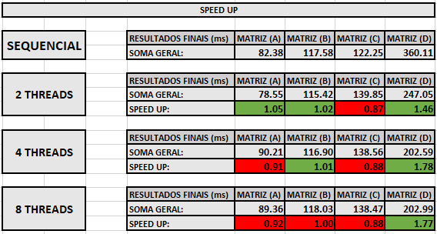
SPEED UP

Slide 13
Vazão
Houve aumento na vazão aonde o SpeedUp foi maior que 1, pois houve o paralelismo aonde foi usado a mesma quantidade de trabalho (contas) porém em menor tempo de execução.

